Slide 1
শুভেচ্ছা

Slide 2
পরিচিতি
সুশিল চন্দ্র রায় সহকারি শিক্ষক মুরারীপুর সরকারি প্রাথমিক বিদ্যালয় বোচাগঞ্জ, দিনাজপুর।
শ্রেণীঃচতুর্থ
বিষয়ঃবিজ্ঞান
পাঠঃউদ্ভিদ ও প্রাণী
পাঠ্যাংশঃ প্রাণীর বিভিন্ন আবাস্থল

Slide 3
শিখনফল
২.১.7 বিভিন্ন প্রাণীর বিভিন্ন আবাস্থল উল্লেখ করতে পারবে।

Slide 4
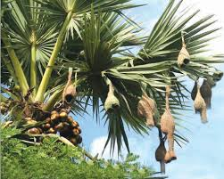
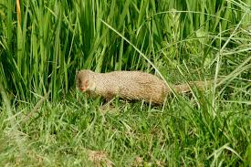
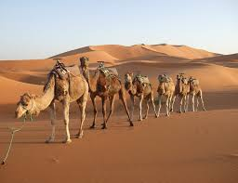
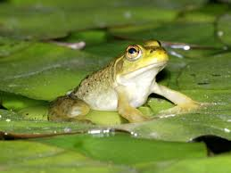
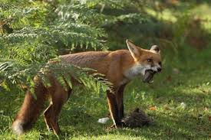
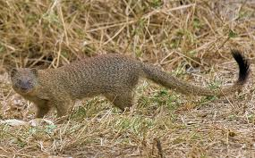
প্রাণীর বিভিন্ন আবাসস্থল

Slide 5
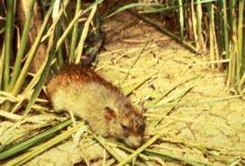
ইদুর মাটির গর্তে বাস করে।

Slide 6
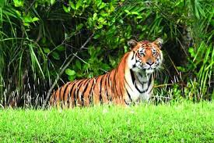
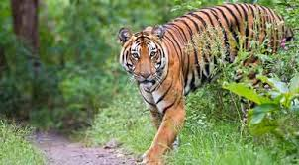
বাঘ বনে বাস করে

Slide 7
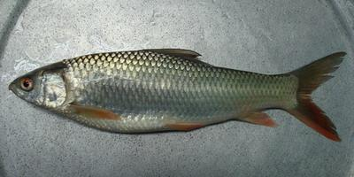
মাছ পানিতে বাস করে।

Slide 8
শেয়াল ,বেজি ঝোপঝাড় বা বন-জঙ্গলে বাস করে ।

Slide 9
পাখি গাছে বাস করে ।

Slide 10
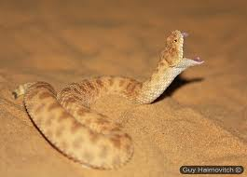
মরুভুমিতে উট ও সাপ বাস করে ।

Slide 11
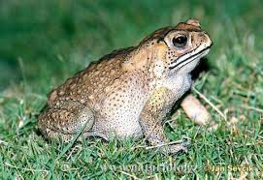
ব্যাঙ মাটি ও পানি উভয় স্থানে বাস করে ।

Slide 12
প্রাণী যে বিশেষ জায়গায় বাস করে তাই
তার আবাসস্থল ।
আবাসস্থল

Slide 13
পাঠ্য বইয়ের ১৭ ও ১৮ নং পৃষ্ঠা বের কর ।

Slide 14
দলীয়কাজ
১ ও ২ নং দল প্রাণীর বিভিন্ন
আবাসস্থল গুলোর নাম লিখতে
পারবে ।
৩ ও ৪ নং দল পানিতে
মরুভূমিতে ও বনে কোন কোন প্রাণী বাস করে তা লিখবে ।

Slide 15
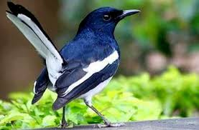
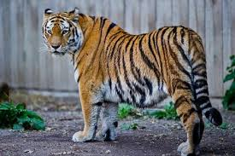
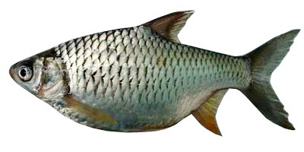
মূল্যায়ন
বাম পাশের ছবির সাথে ডান পাশের শব্দের মিল কর ।
পানিতে
মাটির গর্তে
বনে
গাছর ডালে
ঝোপে

Slide 16
ধন্যবাদ

